Slide 1
Ingeniería de Calidad
Conferencia 1
Profesor: Damian Rivero Delgado
Teléfono: +5351809234
eMail: damusic93@gmail.com

Slide 2
Sumario:
Calidad. Conceptos básicos, definiciones y terminología.
Evolución del concepto de calidad.
Características de calidad de los procesos, productos y servicios.
Tipos de características.
Determinación de las características de calidad.

Slide 3
Objetivos:
Contribuir a la independencia cognoscitiva del estudiante que permita asumir de modo activo e independiente el proceso de formación, consolidando los hábitos de trabajo independiente, fomentando el rigor científico en la solución de los problemas sobre la base de la aplicación del herramental técnico, las actitudes y valores.

Slide 4
Incorporar el uso de prácticas y herramientas de mejoramiento continuo en su actuar diario, lo que permite la elevación de sus competencias profesionales que permitirá realizar su actividad laboral con independencia, creatividad y ética revolucionaria.
Medios: Conferencia 1 Ingeniería de la Calidad
Power Point Conferencia 1

Slide 5

¿Qué se entiende por CALIDAD

Slide 6
La calidad es una propiedad inherente de cualquier cosa que permite que la misma sea valorada con respecto a cualquier otra de su misma especie. La palabra calidad es relativa. De forma básica, se refiere al conjunto de propiedades inherentes a un objeto que le confieren capacidad para satisfacer necesidades implícitas o explícitas.

Slide 7
Por otro lado, en el ámbito empresarial; la calidad de un producto o servicio es la percepción que el cliente tiene del mismo, es una fijación mental del consumidor que asume conformidad con dicho producto o servicio y la capacidad del mismo para satisfacer sus necesidades. Por tanto, debe definirse en el contexto que se esté considerando, por ejemplo, la calidad del servicio postal, del servicio dental, del producto, de vida, etc. Es la capacidad de un producto o servicio para satisfacer las necesidades del usuario. La calidad es interna o externa. La calidad interna es la planificada y alcanzada en un laboratorio y la calidad externa le pertenece al cliente y es la eventualmente percibida o requerida.

Slide 8

Es común asociar la Calidad como concepto a los vocablos de:
- Eficacia
- Eficiencia
- Efectividad

Slide 9
¿Qué es la eficacia? Según la Real Academia de la Lengua Española (RAE en adelante), la eficacia se define como la “capacidad de lograr el efecto que se desea o se espera”. En el ámbito empresarial, este término hace referencia a la capacidad de una persona o un grupo para alcanzar unos objetivos marcados.
Eficiencia, en tanto, es "hacer correctamente las cosas", es decir, no importa lo que se haga, concentrarse en el uso adecuado de los recursos. Se trata de lograr los resultados con la menor cantidad posible de tiempo y dinero o, con los mismos recursos, lograr resultados superiores.
La efectividad es el equilibrio entre eficacia y eficiencia, es decir, se es efectivo si se es eficaz y eficiente. La eficacia es lograr un resultado o efecto. En cambio, eficiencia es la capacidad de lograr el efecto en cuestión con el mínimo de recursos posibles viable o sea el cómo.

Slide 10
La Calidad en le Empresa también se asocia a las normas ISO, pero… ¿en qué consisten dichas normas?
Las normas ISO son documentos que especifican requerimientos que pueden ser empleados en organizaciones para garantizar que los productos y/o servicios ofrecidos por dichas organizaciones cumplen con su objetivo.
Al grupo de normas con un elemento común se les conoce popularmente como “familia de normas”, donde se denotan en la generalidad por una misma numeración.
Ejemplo de ello, es la familia de normas ISO 9000; que responden a toda la terminología, especificaciones y pormenores referidos a la CALIDAD en la empresa.

Slide 11
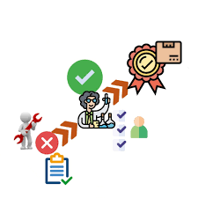
Evolución de la Calidad como Concepto

Slide 12
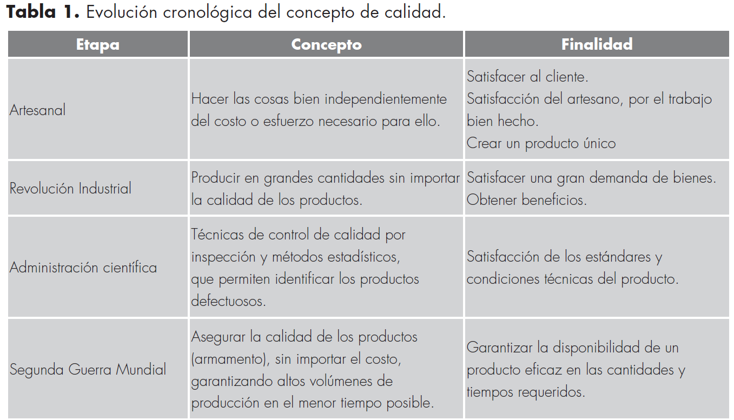

Slide 13
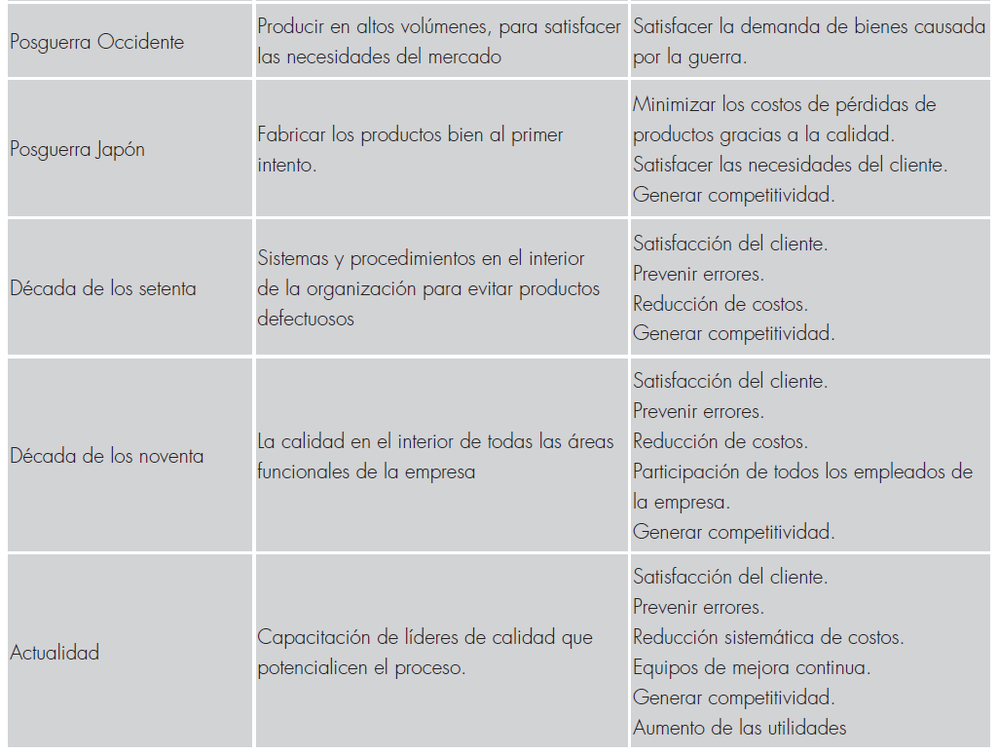

Slide 14
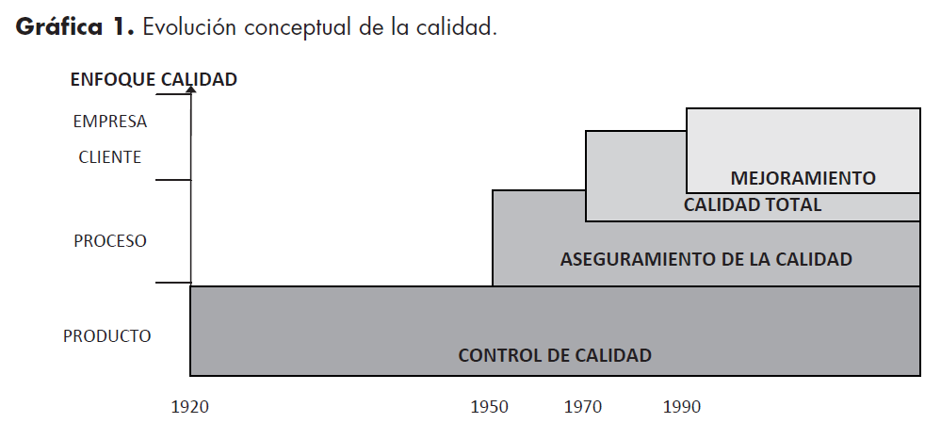

Slide 15

Características de la Calidad

Slide 16
La calidad evoca a un atributo de algún producto, bien o servicio, que es excelente o superior a otro. Esto quiere decir que algo de calidad es duradero, bueno, cumple con lo prometido, y es hasta inmejorable.
La palabra Calidad se usa mucho a la hora de hacerle promoción a diferentes productos en el mercado, para llamar la atención del usuario. Utilizarla plenamente se ha convertido en una de las principales estrategia de crecimiento de las principales empresas de productos y servicios, tanto a nivel local como internacional.
Principales características de la calidad
Es un atributo de un bien, producto o servicio.
Evoca a la excelencia.
Cumple siempre con lo que se les vende a los clientes.
Existe la buena y la mala calidad en los productos.

Slide 17

Excelencia
La calidad siempre busca hacia la excelencia en cuanto a los productos o servicios que se ofrecen.
Cuando hablamos de la excelencia debemos recordar que corresponde a una característica que hace superior algo.

Slide 18

Brinda lo mejor para el cliente
Los productos o servicios que se hacen galantes de promover la calidad en todo lo que ofrecen y hacen, buscan darle lo mejor a los clientes.
Se busca la forma de vender y ofrecer la mejor experiencia posible para que sus clientes queden satisfechos.

Slide 19
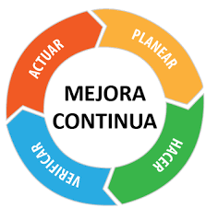
Busca mejorar en todo momento
Es adaptable, con el paso del tiempo buscan mejorar lo que ofrecen y de innovar lo que les dan a los clientes y usuarios.
Un producto o servicio con calidad aprovecha todos los recursos actuales y que van saliendo para mejorar la atención y el trato con los clientes.

Slide 20
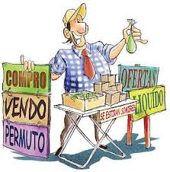
Cubre una necesidad
Nadie adquiere algo o paga por una cosa para nada. Esto debe cubrir algún tipo de necesidad en la persona, funcionar para algo especial, entre otros. Y, además de ello, sea cual sea la función para la que esté destinado el servicio o producto, debe destacarse como el mejor, o uno de los mejores.

Slide 21

Es casi inmejorable
Debido a que la calidad de las cosas y de los servicios vive en constante actualización, adaptación y mejora, quiere decir que se termina haciendo casi inmejorable con el tiempo. Se encuentra siempre al tope de todo lo que puede dar en excelencia por servicios y productos.

Slide 22
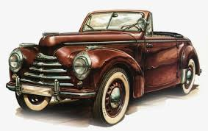
Puede durar muchos años
Este es un elemento crucial de la calidad. Los productos con calidad, o mejor dicho, buena calidad. Tienden a durar mucho tiempo debido a que se elaboran con los mejores materiales posibles y con el mayor detalle durante la mano de obra.

Slide 23


Es un atributo de un producto, bien o servicio. Y puede ser buena o mala
Los productos, bienes o servicios, gozan de calidad, la cual puede ser buena o mala. Algo de buena calidad tiende a durar, cumple con lo especificado y funciona correctamente.
Mientras que algo de mala calidad dura poco tiempo, casi no sirve y tiene problemas para funcionar.

Slide 24

Los usuarios buscan la mejor calidad
La mayoría de los usuarios pagan más dinero por productos de mayor calidad, ya que estos perduran más, tienen mejor aspecto y tardarán tiempo en volverse obsoletos. Gracias a esto las empresas más importantes tratan de elaborar sus productos con la mejor calidad posible.

Slide 25
Los elementos básicos de la calidad son:
Prestaciones (Características operativas principales de un producto)
Características diferenciadas (Aquellas secundarias que suplementan el funcionamiento básico del producto)
Fiabilidad(Probabilidad de que un producto no falle en un periodo de tiempo determinado)
Conformidad(El grado en que un bien ó servicio cumple con las características que lo definen, o los estándares establecidos de antemano)
Duración (Cantidad de uso que se obtiene de un producto antes de que se averíe, de tal forma que remplazarlo sea preferible a una reparación) (Está ligada a la Fiabilidad)
Asistencia técnica (Prontitud, cortesía y competencia del servicio de reparaciones y servicio al cliente en general)
Estética (Más subjetiva según tipo de consumidor)
Calidad percibida (Apreciaciones indirectas, subjetivas, con relación a otras marcas)

Slide 26
CALIDAD EN PRESTACION DE SERVICIOS
Hay rasgos diferenciadores frente a los bienes físicos, desde el punto de vista de la calidad. La prestación de servicios presenta características peculiares, como:
Contacto directo entre suministrador y consumidor(los conceptos “tiempo” y “lugar” son importantes tanto cualitativa, como cuantitativamente)
No son almacenables, por lo que no existen “segundas oportunidades” de retoque o reparación)
Parte importante de los servicios afecta a aspectos esenciales de la vida(salud, educación, alimentación, ahorro, seguros, bomberos, etc.)
Manera de ser prestado, siendo, a veces, la única característica de calidad apreciable y valorable por el cliente, a corto plazo.
A veces, el cliente demanda servicios genéricos pero con un cierto grado de personalización. Otros son estándares, aun en circunstancias distintas.
Es de gran importancia la actitud previa del cliente con la empresa de servicios y su garantía de continuidad
Dificultad de concretar y establecer las especificaciones ante la intangibilidad de muchas de sus propiedades, así como baja precisión a la hora de evaluarlas

Slide 27
Al tener acceso directo con gran número de consumidores, fuerte acceso a la información de primera mano acerca de la calidad del servicio:
El contacto personal supone, a veces, situaciones incómodas
A veces hay esperas y, en este caso, el cliente se siente atado al servicio
Los fallos del servicio puede ocasionar que el cliente perjudique a la empresa dando publicidad del trastorno recibido

Slide 28
Conclusiones:
La Calidad es un proceso inherente a la actividad humana puesto que siempre buscamos la mejoría en nuestra interacción con el medio.
La historia de la Calidad transcurre por etapas que van desde la Inspección hasta la Calidad Total.
Las características de calidad buscadas por las organizaciones permite un mayor índice de satisfacción al cliente.

Slide 29
Estudio Independiente:
Investigue haciendo uso de las nuevas tecnologías, o trabajo de campo como se determinan las características de calidad deseadas en su empresa o local de trabajo. Ejemplifique al menos con una técnica o método empleado

Slide 30
Ingeniería de Calidad
Conferencia 1
Profesor: Damian Rivero Delgado
Teléfono: +5351809234
eMail: damusic93@gmail.com

